Slide 1


Smart flowerpot
«Tatiana»
Проект подготовлен:
  Дмитрием Кизиловым
  Артемием Колмагоровым
  Леонидом Сивак

Slide 2


Ещё задолго до появления жизни на Земле появилась совершенная форма жизни- Цветочные горшки. Они творили великие вещи и создали цивилизацию, равной которой по могуществу не было во всей вселенной. Но им стало скучно от их могущества и они уснули на многие миллионы лет. Но как только появились люди цветочные горшки очнулись ото сна и избрали своей миссией помогать человеству….

Slide 3

Они кормили наших детей, работали на полях и занимали главенствующие должности на государственной службе. Будда обучался у цветочного горшка смирению и человеколюбию, Омар Хаям формировал свои идеи исходя из цветочного горшка. Даже у Петра I было 3-ое главных сподвижников : Менщиков , Апраскин и цветочный горшок. Цветочный горшок сражался на стороне Антанты в Первой мировой и на стороне союзников во Второй мировой. Теперь цветочные горшки помогут нам построить мир светлого будущего.

Slide 4

Наше сверхтехнологичное изобретение!
Умный цветочный горшок «Tatiana»
ТРЕПЕЩИТЕ!!!!

Slide 5
Сравнение нас и главного производителя горшков с эмоциями
ГОРШОК «LUA(ЛУА)»
«Tatiana»
Имеет 15 эмоций:6 отвечают за здоровье растения, а 9 придают цветку жизни.
Может чувствовать влажность почвы, уровень освещения, температуру окружающей среды.
Обладает функцией авто полива
Стоимость: 8300 руб. на официальном сайте
Имеет 8 эмоций и все они отображают здоровье Татьяны.
Может чувствовать влажность почвы, уровень освещения, температуру окружающей среды,звук окружающей среды.
В будущем сможет культивировать почву, поливать растение и освещать его ультрафиолетом.
Стильный минималистичный дизайн.
Стоимость: ~6000 руб.

Slide 6

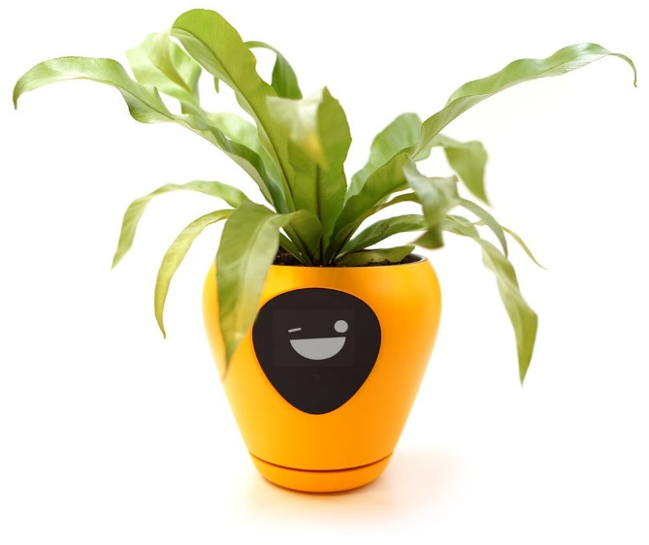
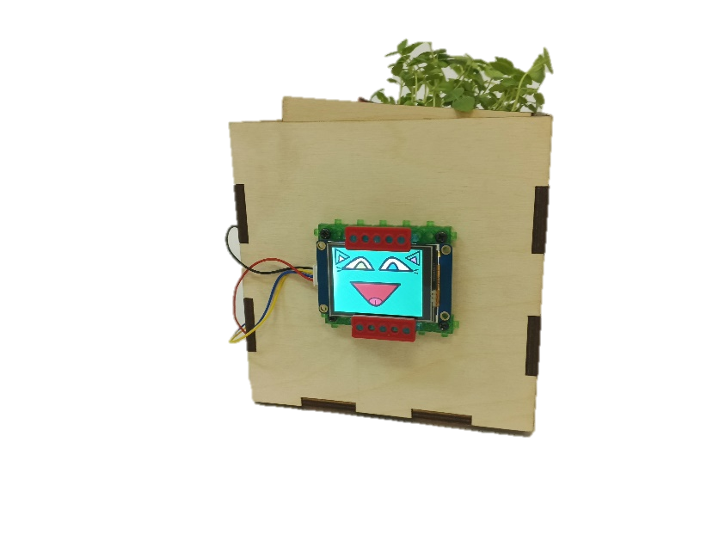
Выбор очевиден!

Slide 7
СПАСИБО ЗА ВНИМАНИЕ!!!
Кого ты выберешь: нас или их? ИХ ИЛИ НАС?!

